Slide 1
UNIVERSIDADE ABERTA DO SUS - UnASUS UNIVERSIDADE FEDERAL DE PELOTAS
Departamento de Medicinal Social
Curso de Especialização em Saúde da Família Modalidade à Distância
Turma 4
Trabalho de Conclusão de Curso
ATENÇÃO À SAÚDE DOS PORTADORES DE HIPERTENSÃO ARTERIAL SISTÊMICA E DIABETES MELLITUS, NA ESF PANORAMA, UMUARAMA/PR
Valverléia Inês de Andrade Silva
Pelotas, 2014

Slide 2
Valverléia Inês de Andrade Silva
Atenção à Saúde dos Portadores de Hipertensão Arterial Sistêmica e Diabetes Mellitus, na ESF Panorama, Umuarama/PR
Trabalho de Conclusão de Curso apresentado ao Curso de Especialização em Saúde da Família – Modalidade a Distância – UFPel/UnASUS, como requisito parcial para obtenção do título de Especialista em Saúde da Família.
Orientadora: Caroline Lemos Martins
Pelotas, 2014

Slide 3
FICHA CATALOGRÁFICA
Instituição: Universidade Federal de Pelotas
Faculdade / Instituto: Departamento de Medicina Social
Tipo de trabalho: ( ) TESE ( ) DISSERTAÇÃO (X) TRABALHO ACADÊMICO
Programa ou Curso: Especialização em Saúde da Família
Área de conhecimento: Saúde Pública
Aluno: Valverléia Inês de Andrade Silva
Título: Atenção à saúde dos hipertensos e diabéticos da Unidade Panorama, Umuarama/PR
Orientadora: Caroline Lemos Martins
Local: Pelotas/RS | Ano: 2014
 | Total de folhas: 52
Palavras-chave: Saúde da Família; Atenção Primária à Saúde; Doença Crônica; Diabetes Mellitus; Hipertensão.
Bibliotecário Responsável (Assinatura e carimbo com CRB)

Slide 4
À minha família razão do meu existir. Em especial à minha Mãe, que me ensinou a não ter medo de enfrentar os desafios sem perder a alegria, e confiar a Vida em Deus!

Slide 5
Agradecimentos
À Deus, pois sem ele este trabalho não seria possível.
Às orientadoras: Caroline e Adrize, que me acompanharam durante o curso, sempre atenciosas, sendo o suporte necessário.
À coordenadora da Estratégia de Saúde da Família Renata Campagnolli, que apresentou este desafio de realizar a especialização, parceira em todos os momentos!

Slide 6
Lista de Figuras
Figura 1 - Cobertura do programa de atenção ao hipertenso na UBS Panorama. Umuarama/PR, 2014 33
Figura 2 - Cobertura do programa de atenção ao diabético na UBS Panorama. Umuarama/PR, 2014 34
Figura 3 - Proporção de hipertensos faltosos às consultas com busca ativa na UBS Panorama. Umuarama/PR, 2014 34
Figura 4 - Proporção de diabéticos faltosos às consultas com busca ativa na UBS Panorama. Umuarama/PR, 2014 35
Figura 5 - Proporção de hipertensos com o exame clínico em dia de acordo com o protocolo na UBS Panorama. Umuarama/PR, 2014 36
Figura 6 - Proporção de diabéticos com o exame clínico em dia de acordo com o protoloco na UBS Panorama. Umuarama/PR, 2014 36
Figura 7 - Proporção de hipertensos com os exames complementares em dia de acordo como protocolo na UBS Panorama. Umuarama/PR, 2014 37
Figura 8 - Proporção de diabéticos com os exames complementares em dia de acordo com o protocolo na UBS Panorama. Umuarama/PR, 2014 38
Figura 9 - Proporção de hipertensos com prescrição de medicamentos da lista Hiperdia ou da Farmácia Popular na UBS Panorama. Umuarama/PR, 2014 38
Figura 10 – Proporção de hipertensos com estratificação de risco cardiovascular por exame clínico em dia na UBS Panorama. Umuarama/PR, 2014 39
Figura 11 - Proporção de hipertensos com estratificação de risco cardiovascular por exame clínico em dia na UBS Panorama. Umuarama/PR, 2014 40
Figura 12 - Proporção de hipertensos com avaliação odontológica na UBS Panorama. Umuarama/PR, 2014 40
Figura 13 - Proporção de diabéticos com avaliação odontológica na UBS Panorama. Umuarama/PR, 2014 41
Figura 14 - Lesão intra-oral localizada no palato (Abril, 2014), paciente usuário de prótese total. 41
Figura 15 - Lesão intra-oral localizada no palato (Maio, 2014), paciente usuário de prótese total. 42
Figura 16 – Proporção de hipertensos com orientação nutricional sobre alimentação saudável na UBS Panorama. Umuarama/PR, 2014 42
Figura 17 - Proporção de diabéticos com orientação nutricional sobre alimentação saudável na UBS Panorama. Umuarama/PR, 2014 43
Figura 18 - Proporção de hipertensos sobre prática de atividade física regular na UBS Panorama. Umuarama/PR, 2014 43
Figura 19 - Proporção de diabéticos sobre prática de atividade física regular na UBS Panorama. Umuarama/PR, 2014 44
Figura 20 – Proporção de hipertensos que receberam orientação sobre os riscos do tabagismo UBS Panorama. Umuarama/PR, 2014 44
Figura 21 - Proporção de hipertensos que receberam orientação sobre os riscos do tabagismo UBS Panorama. Umuarama/PR, 2014 45

Slide 7
Lista de abreviaturas e siglas
ACD ACS APSU CA
CAPS AD
CEO CRAM CRAS CREAS DM DST/AIDS ESF
HAS HIPERDIA
Auxiliar de Consultório Dentário Agente Comunitário de Saúde Assistência Psicossocial de Umuarama Câncer
Centro de Atenção Psicossocial de Álcool e outras Drogas Centro de Especialidades Odontológicas
Centro de Referência de Atendimento à Mulher Centro de Referência de Assistência Social
Centro de Referência Especializado de Assistência Social Diabetes Mellitus
Doenças Sexualmente Transmissíveis
Estratégia de Saúde da Família Hipertensão Arterial Sistêmica
Sistema de cadastramento e acompanhamento de pacientes Hipertensos e Diabéticos
Vírus da Imunodeficiência Humana Ministério da Saúde
Núcleo de Apoio à saúde da Família Pronto-Atendimento
Programa de Melhoria do Acesso e da Qualidade na Atenção Básica
Serviço de Atendimento Móvel de Urgência
Sistema de Informação de Atenção Básica Sistema de Informação
Secretaria Municipal de Saúde
Sistema Único de Saúde Unidade Básica de Saúde Universidade Federal de Pelotas
Universidade Aberta do Sistema Único de Saúde Universidade Paranaense
HIV MS NASF PA PMAQ
SAMU SIAB SIS SMS SUS UBS
UFPel UnASUS UNIPAR

Slide 8
Sumário
Apresentação 1
Análise situacional 2
Qual a situação da ESF em seu serviço? 2
Relatório da análise situacional 4
Comentário comparativo sobre o texto inicial e o relatório de análise situacional .9
Analise estratégica – projeto de intervenção 11
Justificativa 11
Objetivo geral 12
2.2.1 Objetivos específicos 12
Metas 12
Metodologia 14
2.4.1 Detalhamento das ações 14
Indicadores 22
Logística 25
Cronograma 27
Dificuldades encontradas na coleta e sistematização de dados 31
Análise da viabilidade da incorporação das ações previstas no projeto à rotina do serviço 31
Avaliação da intervenção 33
Resultados 33
Discussão 45
Relatório de intervenção para o gestor 47
Relatório de intervenção para a comunidade 48
5. Reflexão critica sobre seu processo pessoal de aprendizagem 50 Referências 51 ANEXO 52

Slide 9
0
Resumo
SILVA, Valverléia Inês de Andrade. Atenção à saúde dos hipertensos e diabéticos da Unidade Panorama, Umuarama/PR. 2014. 52f. Trabalho de Conclusão de Curso – Especialização em Saúde da Família. UnASUS - Universidade Federal de Pelotas, Pelotas.
A Hipertensão Arterial Sistêmica e o Diabetes Mellitus representam dois dos principais fatores de risco para doenças cardiovasculares. Segundo Vigitel de 2011, o Brasil apresenta uma prevalência de 5,2% de Diabetes Mellitus e 22,7% de Hipertensão Arterial. Sendo assim, a equipe da Estratégia Saúde da Família do Panorama, realizou a intervenção, em um período de 16 semanas, para qualificar o atendimento para esta população. Foram avaliados indicadores e incorporando-se ações na rotina do serviço, como treinamento realizado com a equipe sobre ficha de acompanhamento do usuário, consulta clínica direcionada, solicitação de exames laboratoriais, estratificação de risco, triagem odontológica, busca ativa dos faltosos às consultas, prescrição de medicamentos da farmácia básica, monitoramento das ações, uso de protocolo e orientações à população acerca de nutrição adequada, atividade física regular e riscos do tabagismo. Com os desdobrar das ações, realizou-se o cadastramento e acompanhamento de 243 hipertensos (42,9%) e 51 diabéticos (36,2%). Ao final da intervenção, foi possível verificar a incorporação da rotina de busca ativa e monitoramento das ações desenvolvidas, além do uso de protocolo pela equipe para atender aos usuários, utilizando-se da estratificação de riscos e solicitação de exames necessários. Essas mudanças foram possíveis por meio da capacitação e atribuição de papéis específicos aos membros da equipe. A avaliação semanal da saúde bucal pela odontologia foi uma importante mudança de atuação no serviço. Antes disso, o atendimento centrava-se no médico e na doença, atendendo majoritariamente os usuários descompensados. Para a continuidade do trabalho precisa-se discutir uma rotina com a gestão sobre o agendamento para consultas especializadas de cardiologia e endocrinologia, manter a capacitação na equipe uma vez por semana e intensificar a divulgação das ações para a comunidade, com vistas a maior adesão dos usuários à prevenção, promoção e tratamento de saúde.
Palavras-chave: Saúde da Família; Atenção Primária à Saúde; Doença Crônica; Diabetes Mellitus; Hipertensão.

Slide 10
1
Apresentação
Este trabalho de conclusão do curso de Especialização em Saúde da Família modalidade a distância da Universidade Aberta do Sistema Único de Saúde (UnASUS) / Universidade Federal de Pelotas (UFPel) é o resultado das atividades que foram desenvolvidas durante as unidades de ensino que integram o projeto pedagógico do curso.
A intervenção foi realizada na Unidade Básica de Saúde (UBS) Panorama, localizada no município de Umuarama/PR, durante quatro meses.
Assim, o presente volume apresenta os resultados do processo de intervenção em cinco seções, sendo elas: (1) Relatório da Análise Situacional; (2) Análise Estratégica; Projeto de Intervenção; (3) Relatório da Intervenção; (4) Relatório dos Resultados da Intervenção e; (5) Reflexão crítica sobre o processo pessoal de aprendizagem e implementação da intervenção.

Slide 11
2
1. Análise situacional
1.1 Qual a situação da ESF em seu serviço?
Unidade Estratégia de Saúde da Família (ESF) do bairro do Panorama em
Umuarama-PR. Com abrangência de ± 6000 habitantes.
Equipe composta de: 1 medico generalista, 1 enfermeiro, 2 auxiliares de
enfermagem,1 odontólogo, 1 auxiliar de odontologia, 5 Agentes Comunitários de Saúde (ACS), 1 estagiário de farmácia 1 estagiário administrativo, 1 ginecologista, uma vez por semana.
Estrutura física: casa de moradia adequada para o posto de saúde, recepção
com 2 banheiros - 1 masculino e 1 feminino, faltando tampo de vaso, com vazamento de água, pia para lavagem das mãos trincada, balcão da recepção deteriorado, 1 bebedouro com presença de ferrugem em várias partes, balcão com arquivo confeccionado com caixas de papelão para separação dos números de famílias, 1 computador, 1 impressora, 1 telefone fixo e 1 telefone celular. Sala de vacina: sem ar condicionado, sem cortinas, com entrada de sol, arquivo para o espelho da vacina confeccionado de caixa de papelão, lixeira sem pedal. Sala de pré-consulta: com balcão deteriorado, segurado por apoio, aparelhos de pressão sem rotina de calibragem (não é realizado). Sala de odontologia: com lixeira sem pedal, sem cortinas, com entrada se sol, sem balcão de arquivos. Sala para lavagem dos materiais com balcão deteriorado, sem cortinas e com entrada de sol, sem descarga para desprezar resíduos. Sala de esterilização com balcão enferrujado. Farmácia: com computador, controle eletrônico de estoque deficiente, com pouco espaço físico, estoque apertado, dificultando organização, sem controle de temperatura (conforme preconizado), 1 cozinha sem fogão, com pia e geladeira deteriorada, 1 banheiro para funcionários, sem tampo de vaso sanitário e 1 sala de

Slide 12
3
ACS sem arquivos sem espaço físico e com um dos pés da mesa apoiado por 1 cadeira.
Fluxograma diário: agendamento de consultas eletrônico, sem horário específico para agendamento, por todos os profissionais da unidade, agendamento de especialista via setor de regulação Secretaria Municipal de Saúde (SMS), liberação de exames laboratoriais eletrônico, curativos, nebulização (estamos sem aparelho de nebulização), visitas domiciliares por ACS.
Fluxograma semanal: vacinação duas vezes por semana, visita domiciliar
uma vez por semana com médico e enfermeiro (o carro está disponível somente uma vez por semana), coleta de exames laboratoriais duas vezes por semana, coleta de preventivo, puericultura, puerpério, gestante e consultas para Cadastro de Hipertensos e Diabéticos (HIPERDIA), uma vez por semana, limpeza da unidade por empresa terceirizada duas vezes por semana.
Programas realizados: reunião de gestante um sábado no mês, pesagem do
leite com grupo de orientações para os pais um sábado no mês, grupo de HIPERDIA divididos em quatro no mês. Artesanato, brinquedoteca uma vez por semana, grupo de alongamento duas vezes por semana e a horta medicinal em fase de implantação.
Eventos anuais: Hanseníase, Tuberculose, Carnaval, Dia da Mulher, Dia dos
namorados, Dia dos Pais, Dia das Mães, Dia das Crianças, Dia mundial contra vírus da imunodeficiência humana (HIV).
Apoio externo do Núcleo de Apoio de Saúde da Família (NASF) nos grupos: de gestante, puericultura, HIPERDIA, artesanato, horta medicinal, grupo de psicologia, grupo de alongamento e visitas domiciliares. Há presidente do Conselho de Saúde Local e divulgação de todas as atividades da unidade.
A rede de atenção básica de saúde é composta por 1 Unidade de Pronto Atendimento com 1 ambulância (não temos por enquanto o Serviço de Atendimento Móvel de Urgência - SAMU), 3 hospitais com escala de referência para urgências encaminhadas do Pronto-Atendimento (PA), 1 maternidade de referência para o parto e para pré-natal de alto risco, 1 central de encaminhamentos para pediatria e ginecologia de alto risco, 1 central de atendimento Doenças Sexualmente Transmissíveis (DST/AIDS) e infectologia geral, 1 hospital psiquiátrico, 2 Centro de Referência de Assistência Social (CRAS), 1 Centro de Referência de Atendimento à Mulher (CRAM), 1 Centro de Referência Especializado de Assistência Social

Slide 13
4
(CREAS), 1 Assistência Psicossocial de Umuarama (APSU), Centro de Atenção Psicossocial de Álcool e outra Drogas (CAPS AD) e 1 central de regulação para médicos especialistas e exames de alta complexidade.
O posto de saúde possui varias deficiências (materiais, insumos), mas aonde
sinto a maior dificuldade é em relação à equipe. O médico apesar de ser concursado para ESF não cumpre permanência na unidade, a dificuldade da compreensão de informações, interesse e disposição de parte da equipe, falta de apoio psicológico, deficiência no mecanismo de informação e de respaldo por parte da SMS, a questão política que envolve o setor público dificulta o andamento geral, como por exemplo: troca de secretario de saúde, coordenação, etc.
1.2 Relatório da análise situacional
Umuarama/PR, cidade situada ao noroeste do Estado, possui uma média de
110.000 habitantes. É referência por ser polo regional (12º Regional de Saúde), e também responsável pelo Consórcio Intermunicipal de Saúde de 20 Municípios. Encontra-se em fase de implantação do SAMU e é munida de três hospitais credenciados ao Sistema Único de Saúde (SUS), que realizam escalas semanais para atendimento; um Pronto Atendimento e 21 unidades de atenção primária em saúde, sendo 18 ESF que recebem o apoio de uma equipe do NASF (onde se dispõe dos profissionais: fisioterapeuta, farmacêutico, educador físico, nutricionista e psicólogo) e o Centro de Especialidade Odontológica (CEO), que atende dentro da possibilidade a população referenciada.
O atendimento especializado é organizado pelo Setor de Regulação e possui
carência de algumas especialidades como Vascular e Dermatologista. O atendimento hospitalar só acontece através do PA até às 23h00minhs e no período das 23h00minhs às 07h00minhs, o atendimento é direto no hospital. Os exames laboratoriais contam com quatro laboratórios credenciados, sendo que, é realizada coleta nas unidades de ESF, duas vezes na semana, conforme escala. O município ainda conta com um centro de radiografia específico do SUS e outros credenciados para alguns tipos de exames radiográficos diferenciados. A Secretaria Municipal de Saúde é administrada pelo Secretario de Saúde, diretor e a coordenadora da ESF que atendem toda a Atenção Básica.

Slide 14
5
A unidade em que estou lotada é organizada no modelo de ESF, há quatro anos, composta de: 1 médico generalista da família, 1 enfermeira, 2 auxiliares de enfermagem, 5 ACS, 1 estagiário de farmácia e 1 Administrativo, 1 profissional de serviços gerais (que foi contratada recentemente), 1 médico especialista em ginecologia e 1 equipe de Saúde Bucal, (1 dentista e 1 Auxiliar de Consultório Dentário - ACD). Está situada em uma região centralizada (Jardim Panorama) e urbana, possui em média 6.000 habitantes e com acompanhamento ativo de 3.700 habitantes que possuem cobertura de ACS. É mantida pelo SUS, através do Fundo Municipal de Saúde e recebe apoio da Universidade Paranaense (UNIPAR), para estágio de algumas áreas profissionais, como: farmácia e psicologia. Ainda, desenvolvemos trabalhos vinculados a professores e acadêmicos de engenharia ambiental, botânica e farmácia, para implantação da fitoterapia.
A unidade recebeu no ano de 2012, incentivo do Governo Federal para readequação da estrutura física, onde melhorou a qualidade do atendimento de odontologia pela ampliação e reorganização do consultório, recebeu ar condicionado, sala de lavagem de materiais cirúrgicos odontológicos e sala de esterilização. O piso da unidade também foi todo trocado e foi construído um banheiro para deficientes. A unidade também possui banheiros feminino e masculino e um banheiro para funcionários. Ainda, a estrutura física conta com consultório médico, de enfermagem/ginecologia, sala dos ACS, de curativo, coleta de exames, pré-consulta, vacina, cozinha, recepção e um local pequeno para realização dos grupos. As áreas que não estão adequadas são: área de serviço, almoxarifado, expurgo, local de guarda de material para coleta de lixo hospitalar e comum, entrada da unidade com degrau (apesar de ter barras de segurança, conforme preconizado). Com exceção do consultório de odontologia, os móveis em geral estão todos deteriorados. Faltam alguns equipamentos para o atendimento em saúde, por exemplo: aparelho de nebulização, materiais e medicamentos de uso básico.
Em relação à estrutura física, o que estamos fazendo para sanar algumas dificuldades, por exemplo, na área de serviço (que é simplesmente uma área aberta) solicitei instalação do encanamento, tanque e um armário com chave (por ser local aberto) para guarda de materiais de limpeza. O lixo comum por enquanto está sendo desprezado em um reservatório de óleo de 5000 litros vazio. O lixo hospitalar tem o local que não é adequado, então solicitei que a limpeza seja intensificada três vezes por semana. Para melhorar a situação dos móveis e materiais básicos como: mural,

Slide 15
6
livro ata, arquivos pequeno para organização, identificação das salas e cardápio de entrada, realizou um bazar em parceria com a pastoral da criança. Arrecadamos fundo financeiro e adquirimos material de papelaria, bem como isolamos todos os armários com papel impermeável e fizemos toda a organização de indicação das salas e lavagem das mãos de cada local com papel plastificado.
Quanto ao aparelho de nebulização foi solicitado a SMS, a qual informou
que irá nos enviar um nebulizador portátil até que seja realizada licitação, por enquanto encaminhamos os pacientes ao PA. A medicação segundo o secretario de saúde está em tramite para recebermos, mas por enquanto conversamos entre as unidades para fazer troca de medicamentos, conforme o estoque e para ajudar a suprir as necessidades imediatas. Para atender os pacientes com deficiência física, devido à dificuldade de acesso na unidade, atendemos ou no carro do próprio paciente ou na residência.
A equipe tem evoluído muito com as orientações do Programa de Melhoria
do Acesso e da Qualidade na Atenção Básica (PMAQ). Temos realizado grupos conforme o preconizado pelo Ministério da Saúde (MS), reuniões de equipe, discussão de casos, entre outros. Em geral, a equipe trabalha de forma multidisciplinar e bem articulada. Temos dificuldade em realizar visita domiciliar, pois não temos carro (está disponível somente na segunda-feira de manhã) e falta de treinamento em relação à classificação de risco e acolhimento.
À quantidade de pacientes vinculados a unidade, como já foi citada acima
(±6.000 habitantes), dificulta o desenvolvimento de atividades de maneira adequada, pois, conforme preconiza o MS deveríamos ter no máximo 4.500 habitantes por equipe (GUIA PRÁTICO SAÚDE DA FAMÍLIA, 2001). Ainda, dentro da área adstrita, temos uma população idosa e em grande parte composta por mulheres. Para facilitar nosso trabalho, não incluímos nos programas os pacientes descobertos por ACS. Vale ressaltar que estes pacientes fazem uso da unidade sempre que precisarem, mas não estão inclusos nas atividades.
A equipe tem se esforçado para realizar o acolhimento. A maior dificuldade
que temos é convencer a própria equipe, que ainda mantém um comportamento “ditador” e, consequentemente, a demanda espontânea é a que mais sofre, pois os profissionais não estão acostumados a se dispor ao atendimento com horário integral. Por enquanto, estamos treinando a recepção para o acolhimento e alternando o atendimento entre unidade e PA, até que todos estejam adaptados e

Slide 16
7
possam prestar atendimento (como deveria estar realizando) de maneira resolutiva na maioria das necessidades. O MS tem como objetivo para ESF, trabalhar principalmente a prevenção, saindo do modelo curativo, para pensar além da emergência e dos casos agudos e, para isso é necessário que as equipes estejam preparadas (BRASIL, 1997).
Em relação à saúde da criança, não temos dificuldade com a adesão da
população. O médico atende a demanda clínica e, se necessário, encaminha para o pediatra, que esta centralizada na unidade de referência para pediatria. Estamos realizando puericultura dentro da idade preconizada pelo MS e orientamos em grupo, as mães do programa do leite, mas, infelizmente, ainda não temos um protocolo de atendimento, onde não conseguimos por conta desta desorganização realizar monitoramentos. Pelos dados da Aba Demográfica temos uma cobertura de 27% das crianças da área de abrangência, com os indicadores de 100% somente nos itens de monitoramento do desenvolvimento e crescimento na última consulta, vacinas em dia, avaliação de saúde bucal, orientação de aleitamento e prevenção de acidente.
O pré-natal está mais organizado, pois temos um protocolo de atendimento e os registros estão no programa do Sistema de Informação (SIS) Pré-Natal, o que facilita o monitoramento. Realizamos grupo mensal, teste rápido para HIV, sífilis e hepatite. A maior dificuldade que enfrentamos é, infelizmente, a falta de especialista obstetra (quando é necessário encaminhar). Ainda, observa-se que os mesmos não respeitam as normativas estabelecidas, como: incentivar o parto normal e aleitamento materno. Outra dificuldade do pré-natal é em relação ao sistema SIS Pré-Natal, nem sempre este sistema está disponível e o mesmo está sempre sofrendo mudanças. Segundo a Aba Demográfica temos 39%, de cobertura com os indicadores de 100% nos itens: consulta em dia, conforme protocolo do MS, exame de laboratório na primeira consulta, vacina antitetânica, suplementação de sulfato ferroso, avaliação de saúde bucal, orientação de aleitamento materno, 71% pré- natal iniciado no primeiro trimestre e não são realizados vacinas de hepatite B e exame ginecológico por trimestre.
O trabalho de prevenção do câncer de colo do útero e mama está em fase de
organização, apesar de usarmos os programas SIS-Colo e Sis-Mama, não temos coordenador do programa, dificultando, muitas vezes, o envio das lâminas. Vejo que somos deficientes no que se refere ao rastreamento, por não termos o programa

Slide 17
8
organizado para monitorar os dados e realizar campanhas fora do horário comercial para facilitar acesso às mulheres que trabalham. Poderíamos aproveitar os grupos existentes e reunião do conselho, para divulgação dos benefícios da prevenção e das opções que a unidade oferece para coleta, que muitas vezes passa despercebida por toda a equipe, e claro, a população fica tímida em relação a procura por conta desta desinformação. Pelos dados da Aba Demográfica, temos 29% de cobertura, com indicadores de 100% nos itens, exame citopatológico em dia, orientação sobre câncer (CA) de colo uterino e sobre DST, amostras satisfatória das coletas, 18% exame do cito patológico com mais de seis meses de atraso, 2% com avaliação de risco para CA de colo, 84% de exame cito patológico alterado, e não possuímos exames coletados com células representativas da junção escamo colunar.
A atenção ao hipertenso e diabético é o programa que mais demanda trabalho para a equipe, por ser uma grande quantidade de pacientes e ser a maior clientela na unidade. O HIPERDIA foi o primeiro programa a ser inserido. Apesar de não estar organizado, existe uma boa adesão. Temos um controle interno dos pacientes que participam das reuniões de orientações multiprofissionais, mas não temos, por exemplo, controle dos pacientes faltantes nas consultas médicas, e, consequentemente, não se faz busca ativa dos faltosos e nem monitoramento das ações, tornando o trabalho sem resolutividade. Além disso, oferecemos aos participantes do grupo HIPERDIA, atividade física, grupo de artesanato como atividade ocupacional, grupo da psicologia e, agora, em fase de implantação a fitoterapia. Uma vez por semana toda a equipe se dedica a este foco. Segundo a Aba Demográfica temos cobertura de 21% de hipertensos, com indicadores de 100% nos seguintes itens: orientação de atividade física e alimentação saudável e não temos acompanhamento para estratificação de risco cardiovascular, monitoramento de atraso de consulta, exames complementares periódicos e 15% de avaliação de saúde bucal. No que diz respeito ao diabético temos cobertura de 8%, sendo que temos somente indicadores de 100% para orientação de atividade física e alimentação saudável.
Em relação à saúde do idoso, estamos completamente deficientes, pois só
temos o que se refere aos hipertensos e diabéticos, não temos nada especifico, para podermos implantar este programa precisamos primeiro, fazer o levantamento desta realidade na unidade e, partir disto, inserir esta demanda nas atividades já

Slide 18
9
existentes (esgotando todas as possibilidades). A equipe da unidade está discutindo a possibilidade de formar um grupo específico que seja voltado à troca de experiências da própria comunidade idosa, onde se valorize o autoconhecimento e o atendimento integral de forma organizada, a fim de trazer resultados visíveis através do monitoramento conforme protocolo do MS. Segundo os dados do SIAB, temos 660 idosos na área de abrangência, mas não foi possível levantar os indicadores por não possuirmos dados específicos.
Apesar de toda dificuldade que a unidade encontra em se adaptar as
mudanças e implantar as ideias novas, a equipe tem se esforçado em alcançar as metas necessárias. A população tem, de maneira geral, se integrado as ações propostas na UBS. Observamos que a maior dificuldade e desafio neste momento é a organização das ações realizadas na ESF. À medida que o curso foi explanando a metodologia do trabalho, através dos questionários impostos e dos cadernos das ações, foi possível à visualização da nossa realidade que estava completamente sem direção e a equipe chegou a seguinte conclusão: “uma equipe trabalhando muito, com uma população confiante, para chegar a lugar nenhum”!
1.3 Comentário comparativo sobre o texto inicial e o relatório de análise situacional
É interessante observar a análise situacional da unidade no início do curso,
muitos itens não eram observados, por exemplo, pensávamos que era feito tudo o que podíamos, não tínhamos a ideia de estratégias para melhoria, é perceptível na discussão com a equipe, pois havia relatos fechados, sem foco e a equipe observava somente detalhes superficiais, sem a compreensão de continuidade. A aba demográfica deixa claro, o quanto estava deficiente o trabalho enquanto prevenção não havia possibilidade de avaliar os resultados, existia somente um trabalho sendo realizado sem expectativas.
É animador perceber a diferença que já está acontecendo, como o
desenvolvimento de protocolos e observação detalhada de cada ação programática, onde conseguimos acompanhar todo o desenvolvimento e inclusive discutir mudanças se necessário. Trabalhar com Saúde Publica é um sonho que estou realizando, sou apaixonada pelo SUS. Há oito anos, desejo que ele aconteça através do meu trabalho, mas não sabia como trilhar. O conhecimento que estou

Slide 19
10
adquirindo através do curso de especialização me faz compreender que a Especialização em Saúde da Família (UFPel/UnA-SUS) é a resposta de Deus diante das minhas orações!

Slide 20
11
2. Analise estratégica – projeto de intervenção
2.1 Justificativa
Escolhi a ação programática da unidade “hipertensão e diabetes” porque, segundo Vigitel 2011, o Brasil apresenta uma prevalência de 5,2% de diabetes e
22,7% de Hipertensão. Esta realidade também é encontrada na unidade de saúde onde trabalho, a maior quantidade de pacientes atendidos é hipertensa, deixando
bastante claro a necessidade de investimento da intervenção nesta população.
Segundo o levantamento realizado pelos ACS, a população de abrangência
da unidade de ESF do bairro Panorama constitui-se em 6.000 pessoas, a qual se estima que 1.264 pessoas sejam portadoras de hipertensão e 361 de diabéticos. Porém, a unidade possui cobertura de ACS de apenas 3.500 habitantes, sendo cadastrados 270 hipertensos e 28 diabéticos. Estes possuem participação ativa nos grupos de HIPERDIA, em que recebe orientação multiprofissional mensal, avaliação de pressão arterial, peso, teste de glicemia capilar e consulta médica duas vezes ao ano, além das orientações já citadas acima é oferecido a fitoterapia, atividade física, artesanato, grupo de nutrição e psicologia.
Apesar de ter uma boa adesão da população referida, hipertensos 21% e
diabéticos 8%, não é realizada avaliação e monitoramento do trabalho e o mesmo é desenvolvido sem referência de protocolos para o atendimento. A falta de organização da equipe em relação as ações, não permite resolutividade. O médico atende o paciente somente para avaliar a necessidade de renovar a receita da medicação, sem solicitação de exames (segundo a rotina do protocolo do MS), não é realizada consulta de enfermagem e a cobertura do atendimento odontológico para estes pacientes é baixa.
O desenvolvimento da referida intervenção permitirá que haja a capacitação de toda equipe para trabalhar segundo as diretrizes dos manuais do MS, protocolo

Slide 21
12
de hipertensão e diabetes (BRASIL, 2001). O estabelecimento da função de cada profissional no alcance das metas propostas envolverá não apenas a equipe da ESF, mas o gestor e a comunidade neste desafio. Ainda, acredita-se que o trabalho sistematizado proposto pelo projeto de intervenção permitirá a todos os envolvidos observar os pontos que ainda podem ser observados e melhorados, para que o trabalho seja resolutivo e o atendimento a estes pacientes seja realizado conforme os princípios do SUS.
2.2 Objetivo geral
Melhorar a atenção aos adultos portadores de Hipertensão Arterial Sistêmica e/ou Diabetes mellitus na Unidade de Saúde Panorama.
2.2.1 Objetivos específicos
Ampliar a cobertura a hipertensos e/ou diabéticos
Melhorar a adesão do hipertenso e/ou diabético ao programa
Melhorar a qualidade do atendimento ao paciente hipertenso e/ou diabético realizado na unidade de saúde
Melhorar o registro das informações
Mapear hipertensos e diabéticos de risco para doença cardiovascular
Promoção da saúde
2.3 Metas
Com a finalidade de atingir os objetivos anteriormente citados, foram estipuladas as seguintes metas:
Relativas ao objetivo 1:
Cadastrar 60% dos hipertensos da área de abrangência no Programa de Atenção à Hipertensão Arterial e à Diabetes Mellitus da unidade de saúde
Cadastrar 50% dos diabéticos da área de abrangência no Programa de Atenção
à Hipertensão Arterial e à Diabetes Mellitus da unidade de saúde.
Relativas ao objetivo 2:
2.1. Buscar 100% dos hipertensos faltosos às consultas na unidade de saúde conforme a periodicidade recomendada.

Slide 22
13
2.2. Buscar100% dos diabéticos faltosos às consultas na unidade de saúde conforme a periodicidade recomendada.
Relativas ao objetivo 3:
Realizar exame clínico apropriado em 100% dos hipertensos.
Realizar exame clínico apropriado em 100% dos diabéticos.
Garantir a 70% dos hipertensos a realização de exames complementares em dia de acordo com o protocolo.
Garantir a 60% dos diabéticos a realização de exames complementares em dia de acordo com o protocolo.
Garantir a totalidade da prescrição de medicamentos da farmácia popular para 90% dos hipertensos cadastrados na unidade de saúde.
Garantir a totalidade da prescrição de medicamentos da farmácia popular para 80% dos diabéticos cadastrados na unidade de saúde.
Relativas ao objetivo 4:
Manter ficha de acompanhamento de 100% dos hipertensos cadastrados na unidade de saúde.
Manter ficha de acompanhamento de 100% dos diabéticos cadastrados na unidade de saúde.
Relativas ao objetivo 5:
Realizar estratificação do risco cardiovascular em 100% dos hipertensos cadastrados na unidade de saúde.
Realizar estratificação do risco cardiovascular em 100% dos diabéticos cadastrados na unidade de saúde.
Relativas ao objetivo 6:
Garantir avaliação odontológica a 50% dos pacientes hipertensos.
Garantir avaliação odontológica a 50% dos pacientes diabéticos.
Garantir orientação nutricional sobre alimentação saudável a 40% dos hipertensos.

Slide 23
14
Garantir orientação nutricional sobre alimentação saudável a 40% dos diabéticos.
Garantir orientação em relação à prática de atividade física regular a 100% dos pacientes hipertensos.
Garantir orientação em relação à prática de atividade física regular a 100% dos pacientes diabéticos.
Garantir orientação sobre os riscos do tabagismo a 100% hipertensos.
Garantir orientação sobre os riscos do tabagismo 100% diabéticos.
dos pacientes
dos pacientes
2.4 Metodologia
2.4.1 Detalhamento das ações
EIXO MONITORAMENTO E AVALIAÇÃO
Ações:
Monitorar o número de hipertensos cadastrados no Programa Hipertensão Arterial e à Diabetes Mellitus da unidade de saúde.
Monitorar o número de diabéticos cadastrados no Programa
Hipertensão Arterial e à Diabetes Mellitus da unidade de saúde.
de Atenção à
de Atenção à
Monitorar o cumprimento da periodicidade das consultas previstas no protocolo (consultas em dia).
Monitorar o cumprimento da periodicidade das consultas previstas no protocolo (consultas em dia).
Monitorar a realização de exame clínico apropriado dos pacientes hipertensos.
Monitorar a realização de exame clínico apropriado dos pacientes diabéticos.
Monitorar o número de hipertensos com exames laboratoriais solicitados de acordo como protocolo adotado na unidade de saúde.
Monitorar o número de hipertensos com exames laboratoriais solicitados de acordo com a periodicidade recomendada.
Monitorar o número de diabéticos com exames laboratoriais solicitados de acordo como protocolo adotado na unidade de saúde.
Monitorar o número de diabéticos com exames laboratoriais solicitados de acordo com a periodicidade recomendada.

Slide 24
15
Monitorar o acesso aos medicamentos da Farmácia Popular/Hiperdia.
Monitorar o acesso aos medicamentos da Farmácia Popular/Hiperdia.
Monitorar a qualidade dos registros de hipertensos acompanhados na unidade de saúde.
Monitorar a qualidade dos registros de diabéticos acompanhados na unidade de saúde.
Monitorar o número de pacientes hipertensos com realização de pelo menos uma verificação da estratificação de risco por ano.
Monitorar o número de pacientes diabéticos com realização de pelo menos uma verificação da estratificação de risco por ano.
Monitorar a realização de consultas periódicas anuais dos hipertensos com o dentista.
Monitorar a realização de consultas periódicas anuais dos diabéticos com o dentista.
Monitorar a realização de orientação nutricional aos hipertensos.
Monitorar a realização de orientação nutricional aos diabéticos.
Monitorar a realização de orientação para atividade física regular aos hipertensos.
Monitorar a realização de orientação para atividade física regular aos diabéticos.
Monitorar realização de orientação sobre riscos do tabagismo aos hipertensos.
Monitorar realização de orientação sobre riscos do tabagismo aos diabéticos.
Detalhamento das ações: para os pacientes faltosos será realizada a busca ativa por meio de visita domiciliar pelos ACS. Serão realizadas reuniões com a equipe para que todos realizem o monitoramento dos hipertensos e diabéticos cadastrados na unidade. Implantar protocolo de atendimento segundo o MS, intercalando consulta medica e de enfermagem.
Será criado um fluxo de atendimento clínico conforme protocolo do MS
prevendo a realização de exame clínico, registros no prontuário e nas fichas- espelho, os quais serão monitorados semanalmente pela enfermeira. Será adotada rotina para solicitação de exames conforme preconizado pelo MS e retorno por meio de rotina programada. Será realizado o monitoramento dos medicamentos específicos para hipertensos e diabéticos distribuídos na farmácia. Uma vez por semana será realizado o monitoramento dos registros das fichas-espelhos. Durante os grupos de HIPERDIA e nas consultas médicas e de enfermagem os pacientes

Slide 25
16
serão avaliados e encaminhados para acompanhamento com odontologia e nutricionista.
EIXO ORGANIZAÇÃO E GESTÃO DO SERVIÇO
Ações:
•Garantir o registro dos hipertensos cadastrados no Programa.
Melhorar o acolhimento para os pacientes portadores de HAS, através de "folders" ou cartazes ilustrativos e algumas palestras na sala de espera nos dias de HIPERDIA.
•Garantir material adequado para a tomada da medida da pressão arterial (esfigmomanômetro, manguitos, fita métrica) na unidade de saúde.
Garantir material adequado para a tomada da medida da pressão arterial
(esfigmomanômetro, manguitos, fita métrica) na unidade de saúde.
Garantir o registro dos diabéticos cadastrados no Programa.
Melhorar o acolhimento para os pacientes portadores de diabetes, através de "folders" ou cartazes ilustrativos e algumas palestras na sala de espera nos dias de HIPERDIA.
•Garantir material adequado para realização do hemoglicoteste na unidade de saúde.
Organizar visitas domiciliares para buscar os faltosos
Organizar a agenda para acolher os hipertensos provenientes das buscas domiciliares.
Organizar a agenda para acolher os diabéticos provenientes das buscas
domiciliares.
Definir atribuições de cada membro da equipe no exame clínico de pacientes hipertensos.
Organizar a capacitação dos profissionais de acordo com os protocolos adotados
pela unidade de saúde.
Estabelecer periodicidade para atualização dos profissionais.
Dispor de versão atualizada do protocolo impressa na unidade de saúde.
Definir atribuições de cada membro da equipe no exame clínico de pacientes diabéticos.
Organizar a capacitação dos profissionais de acordo com os protocolos adotados
pela unidade de saúde.

Slide 26
17
Garantir a solicitação dos exames complementares.
Garantir com o gestor municipal agilidade para a realização dos exames complementares definidos no protocolo.
Estabelecer sistemas de alerta os exames complementares preconizados
Realizar controle de estoque (incluindo validade) de medicamentos.
Manter um registro das necessidades de medicamentos dos hipertensos cadastrados na unidade de saúde.
Manter um registro das necessidades de medicamentos dos diabéticos
cadastrados na unidade de saúde.
Manter as informações do Sistema de Informação da Atenção Básica (SIAB) atualizadas.
Implantar planilha/registro específico de acompanhamento.
Pactuar com a equipe o registro das informações.
Definir responsável pelo monitoramento registros.
Organizar um sistema de registro que viabilize situações de alerta quanto ao atraso na realização de consulta de acompanhamento, ao atraso na realização de exame complementar, a não realização de estratificação de risco, a não avaliação de comprometimento de órgãos alvo e ao estado de compensação da doença.
Priorizar o atendimento dos pacientes avaliados como de alto risco.
Organizar a agenda para o atendimento desta demanda.
Organizar a agenda da atenção à saúde bucal de forma a possibilitar a atenção ao hipertenso.
Organizar a agenda da atenção à saúde bucal de forma a possibilitar a atenção ao
diabético.
Estabelecer prioridades de atendimento considerando a classificação do risco odontológico.
Demandar junto ao gestor oferta de consultas com dentista para estes pacientes.
Organizar práticas coletivas sobre alimentação saudável.
Demandar junto ao gestor parcerias institucionais para envolver nutricionistas nesta atividade.
Organizar práticas coletivas para orientação de atividade física.
Demandar junto ao gestor parcerias institucionais para envolver educadores físicos nesta atividade.

Slide 27
18
Demandar ao gestor a compra de medicamentos para o tratamento do "abandono ao tabagismo".
Detalhamento: os pacientes portadores de Hipertensão Arterial Sistêmica (HAS) e Diabetes Mellitus (DM) que frequentarem a unidade serão encaminhados pelos membros da equipe para cadastramento na intervenção, por meio de consulta agendada com médico ou enfermeiro. Será solicitado ao gestor os equipamentos e instrumentos necessários para intervenção, bem como a realização dos exames complementares em tempo hábil. Os ACS farão a busca ativa dos pacientes faltosos às consultas com estabelecimento de data para agendamento de consultas.
O atendimento clínico será realizado mediante protocolo do MS. Será realizado um levantamento das medicações preconizadas pelo MS e o funcionário da farmácia realizará um levantamento mensal da medicação (incluindo a validade) estabelecidas para hipertensos e diabéticos e repassará a enfermeira que fará o controle de estoque para impedir a falta da medicação. Os pacientes considerados de alto risco serão avaliados e a consulta será priorizada pelo profissional responsável pelo HIPERDIA. Será estabelecida a organização da agenda de atendimento aos hipertensos e diabéticos de maneira que possam ser acompanhados pela equipe de odontologia, nutricionista e educador físico da unidade. Durante os grupos de hiperdia será realizada orientação nutricional e de práticas de atividade física e de abandono ao tabagismo para que os pacientes possam garantir a sua qualidade de vida e a adesão ao tratamento.
EIXO ENGAJAMENTO PÚBLICO
Ações:
Informar a comunidade sobre a existência do Programa de Atenção à Hipertensão Arterial e à Diabetes Mellitus da unidade de saúde.
Orientar a comunidade sobre os fatores de risco para o desenvolvimento de hipertensão e diabetes.
Informar a comunidade sobre a importância de realização das consultas.
Ouvir a comunidade sobre estratégias para não ocorrer evasão dos portadores de hipertensão (se houver número excessivo de faltosos).
Esclarecer aos portadores de hipertensão e à comunidade sobre a periodicidade
preconizada para a realização das consultas.

Slide 28
19
Ouvir a comunidade sobre estratégias para não ocorrer evasão dos portadores de diabetes (se houver número excessivo de faltosos).
Esclarecer aos portadores de diabetes e à comunidade sobre a periodicidade preconizada para a realização das consultas.
Orientar os pacientes e a comunidade quanto aos riscos de doenças cardiovasculares e neurológicas decorrentes da hipertensão e sobre a importância de ter os pés, pulsos e sensibilidade de extremidades avaliadas periodicamente.
Orientar os pacientes e a comunidade quanto aos riscos de doenças
cardiovasculares e neurológicas decorrentes do diabetes e sobre a importância de ter os pés, pulsos e sensibilidade de extremidades avaliadas periodicamente.
Orientar os pacientes e a comunidade quanto à necessidade de realização de exames complementares.
Orientar os pacientes e a comunidade quanto à periodicidade com que devem ser realizados exames complementares.
Orientar os pacientes e a comunidade quanto ao direito dos usuários de ter acesso aos medicamentos Farmácia Popular/Hiperdia e possíveis alternativas para obter este acesso.
Orientar os pacientes e a comunidade sobre seus direitos em relação à manutenção de seus registros de saúde e acesso a segunda via se necessário.
Orientar os usuários quanto ao seu nível de risco e à importância do acompanhamento regular.
Esclarecer os pacientes e a comunidade quanto à importância do adequado controle de fatores de risco modificáveis (como alimentação).
Orientar os usuários quanto ao seu nível de risco e à importância do acompanhamento regular
Buscar parcerias na comunidade, reforçando a intersetorialidade nas ações de promoção da saúde.
Mobilizar a comunidade para demandar junto aos gestores municipais garantia da disponibilização do atendimento com dentista.
Orientar hipertensos e seus familiares sobre a importância da alimentação saudável.
Orientar diabéticos e seus familiares sobre a importância da alimentação saudável. Detalhamento:

Slide 29
20
Orientar hipertensos e a comunidade sobre a importância da prática de atividade física regular.
Orientar diabéticos e a comunidade sobre a importância da prática de atividade física regular.
Orientar os hipertensos tabagistas sobre a existência de tratamento para abandonar o tabagismo.
Orientar os diabéticos tabagistas sobre a existência de tratamento para abandonar o tabagismo.
Detalhamento: os profissionais da equipe trabalharam as orientações sobre hipertensão arterial e diabetes mellitus na sala de espera, reuniões do conselho local e nos grupos de hiperdia. Será ainda informado comunidade os fatores de risco para o desenvolvimento de hipertensão e diabetes; a importância de realização das consultas os riscos de doenças cardiovasculares e neurológicas, a realização de exames complementares, o direito de acesso aos medicamentos da Farmácia Popular/HIPERDIA, o acesso aos registros, o adequado controle de fatores de risco modificáveis (como alimentação), entre outros aspectos.
EIXO QUALIFICAÇÃO DA PRÁTICA CLÍNICA
Ações:
Capacitar os ACS para o cadastramento de hipertensos nas devidas micro áreas.
Capacitar a equipe da unidade de saúde para verificação da pressão arterial de forma criteriosa, incluindo uso adequado do manguito.
Capacitar os ACS para o cadastramento de diabéticos nas devidas micro áreas.
Capacitar a equipe da unidade de saúde para realização do hemoglicoteste em adultos com pressão arterial sustentada maior que 135/80 mmHg.
Treinar os ACS e toda a equipe para a orientação de hipertensos quanto a realizar
as consultas e sua periodicidade.
Treinar os ACS e toda a equipe para a orientação de diabetes quanto a realizar as consultas e sua periodicidade.
Capacitar a equipe para a realização de exame clínico apropriado.
Capacitar a equipe para seguir o protocolo adotado na unidade de saúde para solicitação de exames complementares.

Slide 30
21
Realizar atualização do profissional no tratamento da hipertensão.
Capacitar a equipe para orientar os usuários sobre as alternativas para obter acesso a medicamentos da Farmácia Popular/Hiperdia.
Realizar atualização do profissional no tratamento do diabetes.
Capacitar a equipe para orientar os usuários sobre as alternativas para obter acesso a medicamentos da Farmácia Popular/Hiperdia.
Treinar a equipe no preenchimento de todos os registros acompanhamento do hipertenso
Capacitar a equipe da unidade de saúde para o registro procedimentos clínicos em todas as consultas.
Treinar a equipe no preenchimento de todos os registros acompanhamento do diabético.
necessário ao
adequado dos
necessário ao
Capacitar a equipe para realizar estratificação de risco segundo o escore de Framingham ou de lesões em órgãos alvo.
Capacitar a equipe para a importância do registro desta avaliação.
Capacitar a equipe quanto a estratégias para o controle de fatores de risco modificáveis.
Capacitar a equipe para a avaliação e tratamento bucal do paciente hipertenso.
Capacitar a equipe para a avaliação e tratamento bucal do paciente diabético.
Capacitar a equipe da unidade de saúde sobre práticas de alimentação saudável.
Capacitar a equipe da unidade de saúde sobre metodologias de educação em saúde.
Capacitar a equipe da unidade de saúde sobre a promoção da prática de atividade
física regular.
Capacitar a equipe para o tratamento de pacientes tabagistas.
Detalhamento: primeiramente, será apresentado o projeto de intervenção para equipe de maneira que todos conheçam os objetivos, metas e para que todos possam estabelecer seu papel no andamento da mesma. Durante as reuniões, os profissionais serão capacitados para identificar as necessidades dos hipertensos e diabéticos, bem como atuarem de maneira a garantir a integralidade no atendimento aos hipertensos e diabéticos.

Slide 31
22
2.5 Indicadores
Relativos ao objetivo 1
1.1) Número de hipertensos residentes na área de abrangência da unidade de saúde
cadastrados no Programa de Atenção à Hipertensão Arterial e à Diabetes Mellitus da unidade de saúde.
X 100
Número total de hipertensos residentes na área de abrangência da unidade de saúde.
1.2) Número de diabéticos residentes na área de abrangência da unidade de saúde
cadastrados no Programa de Atenção à Hipertensão Arterial e à Diabetes Mellitus da unidade de saúde.
X 100
Número total de diabéticos residentes na área de abrangência da unidade de saúde.
Relativos ao objetivo 2
2.1) Número de hipertensos faltosos à consulta médica com busca ativa da unidade de saúde.
X 100
Número total de hipertensos cadastrados na unidade de saúde faltosos às consultas da unidade de saúde.
2.2) Número de diabéticos faltosos à consulta médica com busca ativa da unidade de saúde
X 100
Número total de diabéticos cadastrados na unidade de saúde faltosos às consultas da unidade de saúde
Relativos ao objetivo 3
Número de hipertensos com exame clínico apropriado da unidade de saúde.
X 100
Número total de hipertensos cadastrados na unidade de saúde da unidade de saúde.
Número de diabéticos com exame clínico apropriado da unidade de saúde.
X 100

Slide 32
23
Número total de diabéticos cadastrados na unidade de saúde
Número total de hipertensos com exame complementar em dia da unidade de saúde.
X 100
Número total de hipertensos cadastrados na unidade de saúde
Número total de diabéticos com exame complementar em dia da unidade de saúde.
X 100
Número total de diabéticos cadastrados na unidade de saúde
Número de hipertensos com prescrição de medicamentos da Farmácia Popular/Hiperdia da unidade de saúde
X 100
Número de hipertensos com prescrição de medicamentos na unidade de saúde.
Número de diabéticos com prescrição de medicamentos da Farmácia Popular/Hiperdia da unidade de saúde.
X 100
Número de diabéticos com prescrição de medicamentos na unidade de saúde.
Relativos ao objetivo 4
Número de hipertensos cadastrados na unidade de saúde com registro adequado na ficha de acompanhamento da unidade de saúde
X 100
Número total de hipertensos cadastrados na unidade de saúde
Número de diabéticos cadastrados na unidade de saúde com registro adequado na ficha de acompanhamento da unidade de saúde
X 100
Número total de diabéticos cadastrados na unidade de saúde na unidade de saúde.
Relativos ao objetivo 5

Slide 33
24
Número de hipertensos cadastrados na unidade de saúde com estratificação do risco cardiovascular da unidade de saúde.
_ X 100 Número total de hipertensos cadastrados na unidade de saúde na unidade de saúde.
Número de diabéticos cadastrados na unidade de saúde com estratificação do risco cardiovascular da unidade de saúde.
X 100
Número total de diabéticos cadastrados na unidade de saúde na unidade de saúde.
Relativos ao objetivo 6
Número de hipertensos que realizaram avaliação odontológica da unidade de saúde.
X 100
Número de hipertensos cadastrados na unidade de saúde.
Número de diabéticos que realizaram avaliação odontológica da unidade de saúde.
X 100
Número de diabéticos cadastrados na unidade de saúde.
Número de pacientes hipertensos que receberam orientação sobre alimentação saudável da unidade de saúde.
X 100
Número de hipertensos cadastrados na unidade de saúde.
Número de pacientes diabéticos que receberam orientação sobre alimentação saudável da unidade de saúde.
X 100
Número de diabéticos cadastrados na unidade de saúde.
Número de pacientes hipertensos que receberam orientação sobre prática de atividade física regular da unidade de saúde.

Slide 34
25
X 100
Número de hipertensos cadastrados na unidade de saúde.
Número de pacientes diabéticos que receberam orientação sobre prática de atividade física regular da unidade de saúde.
X 100
Número de diabéticos cadastrados na unidade de saúde.
Número de pacientes hipertensos que receberam orientação sobre os riscos do tabagismo da unidade de saúde .
X 100
Número de hipertensos cadastrados na unidade de saúde
Número de pacientes diabéticos que receberam orientação sobre os riscos do tabagismo da unidade de saúde.
X 100
Número de diabéticos cadastrados na unidade de saúde
2.6 Logística
Nas reuniões de equipe será estabelecido o papel de cada membro da equipe para que todos realizem o monitoramento dos hipertensos e diabéticos cadastrados
na intervenção. Os ACS realizarão busca ativa dos pacientes faltosos cadastrados no programa no dia seguinte (quinta-feira) da reunião do grupo do HIPERDIA. Cada
profissional da unidade é responsável por uma função no dia do HIPERDIA, conforme preconiza o protocolo do MS (BRASIL, 2001), sendo todos responsáveis
pelo monitoramento!
As consultas médicas serão intercaladas com as consultas de enfermagem,
por meio de agendamento prévio segundo o protocolo do MS. O agendamento de consulta será mantido, pois as quartas-feiras já são destinadas ao atendimento de hipertensos e diabéticos.
Será criado um fluxo para atendimento clínico, conforme preconiza o MS,
envolvendo exame clínico, registro nos prontuários e nas fichas-espelho, os quais serão semanalmente monitorados pela enfermeira.

Slide 35
26
Em relação aos pedidos de exames, será adotada rotina organizada conforme orientação médica e do MS e retorno para consulta de rotina programada. Todas as sextas-feiras, o responsável pelo HIPERDIA, fará o levantamento dos pacientes que necessitam de consulta, solicitação de exames de rotina ou agendamento de consulta de retorno por meio da análise das fichas-espelho.
Será implantado o monitoramento dos medicamentos específicos para
hipertensos e diabéticos distribuídos na farmácia, onde a enfermeira ou outro membro da equipe fará o levantamento dos medicamentos da farmácia básica da unidade. Os pacientes que fizerem uso destes medicamentos terão os mesmos registrados nas fichas-espelho.
O monitoramento dos registros será realizado uma vez por semana atentando-se para aspectos como cadastramento, exame físico adequado, estratificação do risco cardiovascular, prescrição de medicamentos da farmácia básica, controle de pressão arterial e glicose. Um membro da equipe fará o monitoramento de todas as fichas espelho para observar os dados registrados e organizá-los conforme a necessidade.
Durante os grupos de HIPERDIA e nas consultas médicas e de enfermagem, os pacientes serão avaliados e encaminhados para acompanhamento com odontologia, nutricionista e educador físico, e caso necessitem, terão acompanhamento pelo tabagismo.
Todas as vezes que um paciente portador de hipertensão ou diabetes
procurar a unidade para qualquer atendimento, o funcionário que prestar acolhimento observará se o mesmo já está vinculado à intervenção, se não o estiver, será encaminhado para cadastramento.
Entrar-se-á em contato com gestor para que o mesmo garanta os materiais
necessários à intervenção, como calibragem dos esfignomanômetros, aparelhos de hemoglicoteste e carteirinha do HIPERDIA. Ainda, sem relação aos exames complementares, será enfatizada ao gestor a necessidade de garantir a realização dos mesmos em tempo hábil conforme protocolo. Os profissionais da unidade serão treinados para observar a rotina para os exames complementares e fazer um levantamento quantitativo de exames mensais que deverão ser solicitados aos gestores.

Slide 36
27
As visitas domiciliares para os faltantes às consultas serão realizadas pelos ACS, no dia seguinte ao grupo do HIPERDIA das quartas feiras, os quais terão suas consultas remarcadas para a próxima quarta-feira de atendimento do HIPERDIA.
O atendimento clínico será realizado conforme protocolo do ministério da
saúde e envolverá a avaliação do medico da família, enfermeiro, dentista e auxiliar de enfermagem. Todos os membros da equipe terão suas atribuições e responsabilidades estabelecidas na intervenção, desta maneira, os mesmos estudarão e discutirão em reunião de equipe (sextas-feiras) os protocolos do Ministério da Saúde e os protocolos adotados pela unidade de saúde para estabelecer as atribuições de cada profissional.
Em relação ao atendimento odontológico, a dentista irá realizar a triagem de todos os pacientes do HIPERDIA, e irá marcar atendimento conforme necessidade do paciente para o mesmo dia do grupo do HIPERDIA! Será exposto ao gestor e ao Secretário de Saúde a necessidade de estabelecer parcerias de atendimento para possibilitar o atendimento diante da demanda!
Durante os grupos de hiperdia será realizada orientação nutricional e de
práticas de atividade física e de abandono ao tabagismo para que os pacientes possam garantir a sua qualidade de vida e a adesão ao tratamento.
Para garantir as ações de engajamento público, os profissionais da equipe
farão orientações sobre tais patologias na sala de espera, atendimentos e visitas domiciliares. Também serão desenvolvidos materiais informativos os quais serão dispostos para facilitar a visualização das informações.
Através da sala de espera, Reunião do conselho e Visita domiciliar, a equipe irá realizar as informações sobre o andamento da intervenção.
Desta forma, todas as sextas feiras a tarde será utilizada para capacitação
conforme preconiza o MS, para qualificar a abordagem e para realização da verificação da pressão e realização do hemoglicoteste. Ainda, a equipe será capacitada sobre metodologias de educação em saúde, frequência das consultas, exame clínico apropriado, preenchimento dos registros, tratamento bucal entre outros assuntos a serem discutidos ao longo da intervenção.
2.7 Cronograma
Atividades/Semanas | 1 | 2 | 3 | 4 | 5 | 6 | 7 | 8 | 9 | 10 | 11 | 12 | 13 | 14 | 15 | 16
Capacitação dos profissionais de | X |  | X | X | X | X | X | X | X | X | X | X | X | X | X | X

Slide 37
28
saúde da UBS, sobre o protocolo do HIPERDIA
Estabelecimento do papel da cada profissional |  | X
Cadastramento dos hipertensos e diabéticos |  |  | X | X | X | X | X | X | X | X | X | X | X | X | X | X
Comunicar a população através da reunião do conselho sala de espera e grupos pré-existentes |  |  | X | X | X | X | X | X | X | X | X | X | X | X | X | X
Atendimento clínico dos hipertensos e diabéticos |  |  | X | X | X | X | X | X | X | X | X | X | X | X | X | X
Grupos do HIPERDIA | X | X | X | X | X | X | X | X | X | X | X | X | X | X | X | X
Capacitação dos ACS para realização da busca ativa de hipertensos e diabéticos. |  |  | X | X
Busca ativa dos hipertensos e diabéticos faltosos a consulta |  |  |  |  | X | X | X | X | X | X | X | X | X | X | X | X
Monitoramento da intervenção |  |  |  | X | X | X | X | X | X | X | X | X | X | X | X | X

Slide 38
29
3. Relatório de intervenção
3.1 As ações previstas no projeto que foram desenvolvidas
A intervenção começou bem lenta, por conta de ter iniciado em Janeiro, mês que tem menos movimento na unidade, e em geral há uma grande parte de funcionário em férias, então nos concentramos em treinamento da equipe que realizamos durantes as sextas-feiras à tarde que a unidade e fechada para reunião da equipe e organização das fichas-espelho. O médico se mostrou bastante resistente a nova rotina, os demais estavam bastante confusos no início com dificuldade de compreender a estratégia, mas como as orientações foram repetidas frequentemente, a rotina foi sendo firmada, as orientações e acolhimento para os usuários foram realizados na sala de espera, reunião do conselho e todos os dias conforme a demanda de usuários hipertensos ou diabéticos para consulta agendada ou de demanda espontânea, a agenda foi mantida como no cronograma para toda quarta-feira que fazemos reunião do HIPERDIA e atendimento de consulta médica e de enfermagem e da odontóloga para esse público, onde estes recebem também orientações gerais e levam a medicação que fazem uso, geralmente a participação é ativa, com pouca falta, e para os faltosos a busca ativa e realizada no dia seguinte pelos ACS, e reagendados para próxima quarta-feira .
Como qualquer novidade de trabalho a equipe estava bastante animada, mas
com o passar das semanas a ansiedade por resolutividade na intervenção aumentava e os atrasos também. Percebemos certo desânimo na equipe, mas em contrapartida, a equipe começou a se habituar ao ritmo e, apesar disso, não foi possível impedir as intercorrências, como: falta de medicação e a ausência do médico por atestado várias vezes e funcionários de férias: dentista, ACD, ACS e de alguns profissionais do NASF.

Slide 39
30
Varias estratégias foram colocadas em prática, como: reagendamento dos pacientes para o médico que ficou de atestado fizemos treinamento com os profissionais que estavam na unidade, porque se fossemos esperar a equipe estar completa iria atrasar muito o cronograma, entramos em contato com uma farmácia que e credenciada ao programa, mas para completar, a população se mostrou desinteressada e até irritada com a mudança estabelecida pela intervenção, foi a situação mais difícil de ser superada. Tentamos repassar as informações na sala de espera e no conselho de saúde, mas infelizmente, ainda assim sofremos muito a incompreensão da comunidade.
Interessante que as metas mais simples da intervenção, que aparentemente
não haveria dificuldade de ser realizada foram as mais dificultosas, por exemplo: orientação de nutrição, educação física e sobre o tabagismo, porque como o médico recebeu treinamento para realizar o tratamento de como parar de fumar, ele ficou com a responsabilidade de orientar os pacientes sobre o tabagismo e como já foi dito ficou bastante ausente por conta de atestado médico, a nutricionista do NASF, que faria as orientações, tirou férias e em seguida realizou uma cirurgia, a professora de educação física não conseguiu participar ativamente porque divide o tempo entre outras unidades e, surpreendentemente, a intervenção no que diz respeito à odontologia evoluiu muito, o que em minha opinião não seria possível por conta da demanda de atendimento da odontologia!
Analisando a planilha podemos observar que a quantidade de hipertensos
pertencentes à unidade é bem maior que a de diabéticos e mesmo assim os diabéticos estão abaixo da meta em relação aos hipertensos, isso se deve por conta de que grande parte dos diabéticos serem insulinodependentes, por isso, não pegam medicamento na unidade, e sim na central farmacêutica e fazem retorno com o especialista e acabam se distanciando da unidade básica.
Uma estratégia para continuidade do trabalho que se iniciou pela intervenção
ocorrerá no final do mês de maio, quando faremos um evento para todos os diabéticos da nossa área de abrangência e teremos teste de glicemia, orientações de saúde em geral e lanche. Aproveitaremos este momento para cadastrar e orientar quanto aos benefícios de participarem das ações da intervenção.

Slide 40
31
As ações previstas no projeto que não foram desenvolvidas
Conforme descrito no detalhamento das ações o monitoramento seria realizado
uma vez por semana para avaliar a situação e organizar a semana, algumas sextas- feiras não foram possíveis esta realização (por conta de reuniões marcadas pela secretaria geralmente nas sextas-feiras à tarde), acabou sendo feito em dias alternativos, mas não com a frequência do cronograma, em relação às consultas médicas periódicas anuais para estes pacientes, também sofremos bastante para realização, por conta da ausência médica como já foi citado tivemos que realizar troca de data e muitas vezes foram realizadas por médico substituto não treinado dentro das normativas do protocolo, onde tivemos que desconsiderar em alguns casos o atendimento. A busca ativa ficou deficiente, pois a ACS, de uma das áreas entrou de licença maternidade antes do tempo (parto prematuro) e mesmo dividindo a área desta entre as demais, não conseguimos realizar todas as buscas desta área.
Dificuldades encontradas na coleta e sistematização de dados
Não foi difícil fechar as planilhas, elas estavam muito bem elaboradas e fui
muito bem amparada pela minha orientadora. Em relação ao preenchimento na planilha tive algumas dificuldades referentes ao tempo para isso (algumas vezes acumularam-se informações). Além disso, por vezes tivemos que refazer a coleta de alguns dados, ao perdemos informações por problema no computador na unidade!
Análise da viabilidade da incorporação das ações previstas no projeto à rotina do serviço
Embora não tenhamos conseguido atingir a meta de 100% de cobertura para hipertensos e diabéticos, vejo que a intervenção está bem incorporada à rotina do serviço, agora é só uma questão de tempo. Além disso, aprendemos a fazer uso principalmente, da nossa governabilidade para melhorar a qualidade do nosso trabalho (estávamos acostumados a esperar alternativas da secretaria municipal de saúde).
No que se refere à adequação da intervenção, na prática percebemos que, facilitaria o trabalho se diminuíssemos o uso do papel, ou seja, ter a ficha espelho no sistema que usamos para que não seja necessário fazermos os lançamentos manualmente e/ou fazer o acompanhamento ou monitoramento através de relatório impresso, pois hoje temos computadores em todas as nossas salas e um sistema de

Slide 41
32
controle de todas nossas atividades. Fizemos essa proposta para a coordenadora da ESF que ficou de verificar as possibilidades.

Slide 42
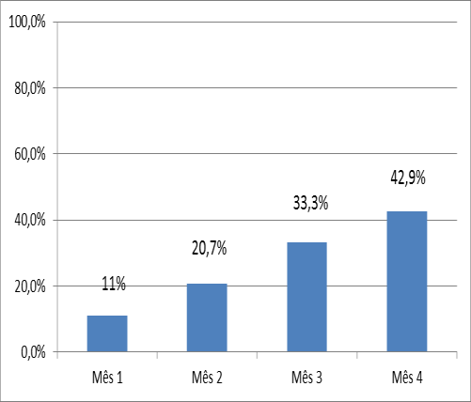
33
4. Avaliação da intervenção
4.1 Resultados
A intervenção tratou de ampliar a cobertura, adesão e qualidade no
atendimento aos usuários hipertensos e diabéticos na área adstrita da UBS. Segundo o SIAB, existem 570 hipertensos vinculados à unidade, em que a meta estipulada para hipertensos foi de atingir 60% de cobertura pelo programa, entretanto ao final de quatro meses atingiu-se 42,9%.
No primeiro mês atingiu 63 (11%) hipertensos, no segundo mês 118 (20,7%)
no terceiro mês 190 (33,3%) e no último mês de intervenção 243 (42,9%).
Figura 1 - Cobertura do programa de atenção ao hipertenso na UBS Panorama. Umuarama/PR, 2014.
A meta estipulada para cobertura do programa em relação ao diabético foi de 50%, atingiu-se 36,2%. No primeiro mês atingiu 19 (13,5%) diabéticos, no segundo
mês 28 (19,9%), no terceiro mês 40 (28,4%) e no último mês de intervenção 51
(36,2%).

Slide 43
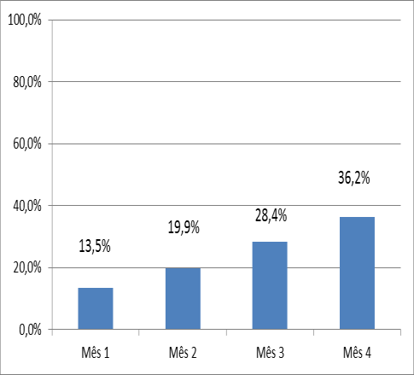
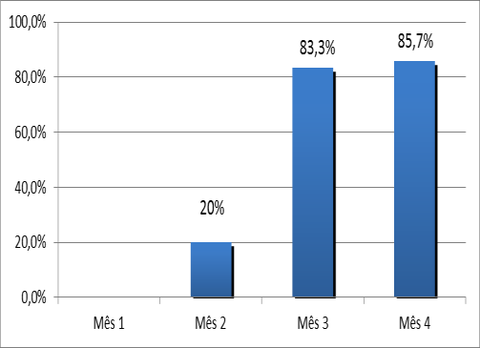
34
Figura 2 - Cobertura do programa de atenção ao diabético na UBS Panorama. Umuarama/PR, 2014.
Os hipertensos e diabéticos já possuíam cadastro de acompanhamento, mas não com a qualidade de dados oferecido pela ficha-espelho e também não havia monitoramento dos dados coletados, ou seja, existia somente o nome do paciente e o medicamento em uso.
Para qualificar o acompanhamento foi estabelecido como meta 100% de busca ativa para os faltosos hipertensos e diabéticos que estivessem cadastrados, no entanto conseguimos atingir 85,7% para hipertensos:
Figura 3 - Proporção de hipertensos faltosos às consultas com busca ativa na UBS Panorama. Umuarama/PR, 2014.

Slide 44
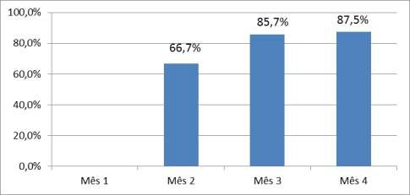
35
No primeiro mês não conseguimos realizar, por não estarmos organizados, no segundo mês buscaram-se dois (20,0%), no terceiro mês 40 (83,3%) e no último mês de intervenção 48 (85,7%).
Figura 4 - Proporção de diabéticos faltosos às consultas com busca ativa na UBS Panorama. Umuarama/PR, 2014.
E para diabéticos alcançamos 87,5%. No primeiro mês tivemos a mesma dificuldade não conseguimos realizar busca ativa, no segundo mês dois (66,7%), no terceiro mês seis (85,7%) e no último mês de intervenção sete (87,5%).
Poderia ter sido melhor, por exemplo, na falta de uma das ACS, que foi afastada por problema de saúde, remanejar uma ACS de outras áreas para garantir a busca ativa de 100%, a mesma situação se aplica em relação ao exame clínico apropriado, segundo o protocolo, a meta foi de 100%, e o atingido foi de 191 (78,6%) para hipertensos.

Slide 45
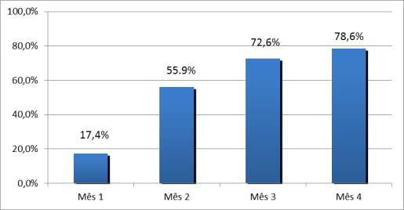
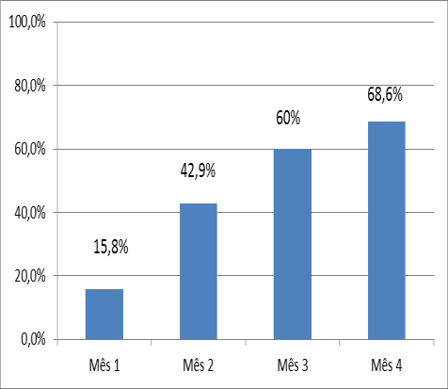
36
Figura 5 - Proporção de hipertensos com o exame clínico em dia de acordo com o protocolo na UBS Panorama. Umuarama/PR, 2014.
No primeiro mês atingiu 11 (17,5%) hipertensos, no segundo mês 66 (55,9%),
no terceiro mês 138 (72,6%) e no último mês de intervenção 191 (78,6%).
Figura 6 - Proporção de diabéticos com o exame clínico em dia de acordo com o protoloco na UBS Panorama. Umuarama/PR, 2014.
Para diabéticos no primeiro mês atingiu três (15,8%) diabéticos, no segundo mês 12 (42,9%), no terceiro mês 24 (60%) e no último mês de intervenção 35
(68,6%)
No inicio da intervenção estávamos focando este atendimento para o médico,
ou seja, se este profissional não estivesse presente a intervenção não tinha continuidade, depois compreendemos que a intervenção não precisava parar por

Slide 46
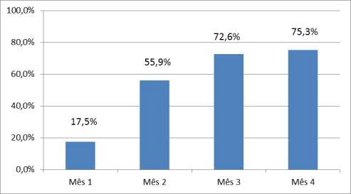
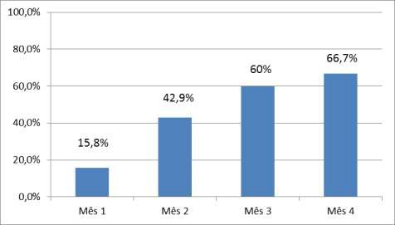
37
conta desta impossibilidade, claro que neste aspecto se tivéssemos trabalhado melhor a busca ativa teria corrigido esta falha de imediato!
Em relação aos exames complementares o resultado foi bastante produtivo, mesmo porque este objetivo dependia também de questões financeiras da SMS para liberar exames, segundo o protocolo e em tempo hábil, conseguimos alcançar além do esperado da meta de 70% de hipertensos.
Figura 7 - Proporção de hipertensos com os exames complementares em dia de acordo como protocolo na UBS Panorama. Umuarama/PR, 2014.
No primeiro mês atingiu-se 11 (17,5%) hipertensos, no segundo mês 66 (55,9%), no terceiro mês 138 (72,6%) e no último mês de intervenção 183 (75,3%).
E para diabéticos a meta foi de 60% e atingimos 66,7%.

Slide 47
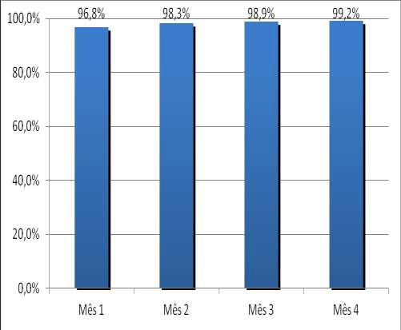
38
Figura 8 - Proporção de diabéticos com os exames complementares em dia de acordo com o protocolo na UBS Panorama. Umuarama/PR, 2014.
No primeiro mês atingiu 3 (15,8%) diabéticos, no segundo mês 12 (42,9%) no
terceiro mês 24 (60%) e no último mês de intervenção 34 (66,7%).
Se fizermos uma correlação de quem realizou exame clínico apropriado para
os que realizaram os exames complementares podemos observar que dos pacientes atendidos o percentual se diferencia somente em 3,2% para hipertenso e 1,9% para diabéticos, portanto, um alto índice de exames complementares, isto se deve porque o pactuado com a SMS foi estabelecida em cima da meta de cadastros e como esta não foi alcançada em sua totalidade, conseguiu-se aumentar em exames complementares. Vale salientar que sendo assim o acompanhamento aumenta em muito o nível de qualidade, pois conseguimos monitorar o paciente em todos os aspectos.
Os medicamentos ofertados pela farmácia básica da unidade também ficaram em um percentual alto acima inclusive dos pacientes que realizaram exames clínicos apropriados e exames complementares, isto porque mesmo que não retornaram para consulta médica/enfermagem, teve acesso à medicação na farmácia da unidade, a meta foi estabelecida em 90% para hipertensos e foram alcançados 99,2%.
Figura 9 - Proporção de hipertensos com prescrição de medicamentos da lista Hiperdia ou da Farmácia Popular na UBS Panorama. Umuarama/PR, 2014.

Slide 48
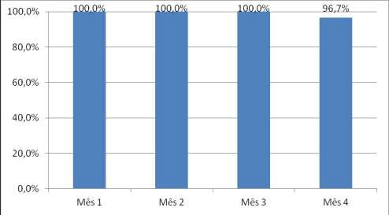
39
No primeiro mês atingiu 61 (96,8%) hipertensos, no segundo mês 116 (98,3%), no terceiro mês 188 (98,9%) e no último mês de intervenção 241 (99,2%). Foram estabelecidos 80% para diabéticos e foram alcançados 100%. No primeiro mês atingiu 19 (100%) diabéticos, no segundo mês 28 (100%), no terceiro
mês 40 (100%) e no último mês de intervenção 51 (100%).
O registro adequado em ficha de acompanhamento alcançou o esperado de
100%. Para os hipertensos, no primeiro mês atingiu 63 (100%) hipertensos, no segundo mês 118 (100%), no terceiro mês 190 (100%) e no último mês de intervenção 243 (100%) e diabéticos no primeiro mês atingiu 19 (100%), no segundo
mês 28 (100%), no terceiro mês 40 (100%) e no último mês de intervenção 51
(100%). Isto foi possível porque todos da unidade estavam preparados pelo treinamento.
No que diz respeito à estratificação de risco, toda equipe de enfermagem aproveitou bem as oportunidades, mesmo quando o paciente ainda não havia passado pela consulta médica/enfermagem ela foi realizada trazendo resultados bem próximos ao estabelecido de 100%, 96,7% para hipertensos.
Figura 10 – Proporção de hipertensos com estratificação de risco cardiovascular por exame clínico em dia na UBS Panorama. Umuarama/PR, 2014.
No primeiro mês atingiu 63 (100%) hipertensos, no segundo mês 118 (100%),
no terceiro mês 190 (100%) e no último mês de intervenção 235 (96,7%).

Slide 49
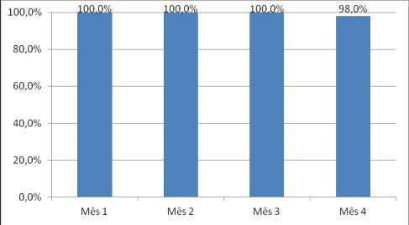
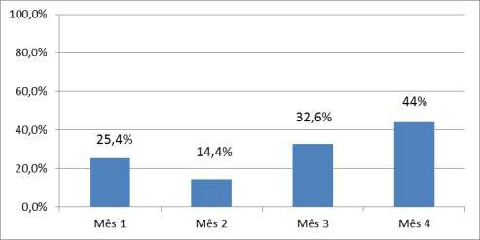
40
E 98% para diabéticos, no primeiro mês atingiram 19 (100%), no segundo mês 28 (100%), no terceiro mês 40 (100%) e no último mês de intervenção 50
(98%).
O treinamento repassado para toda a equipe se mostrou bastante positivo,
pois os dados mostram resultados bem próximos do esperado, o que se subentende o preparo da equipe para intervenção e sua continuidade em relação ao objetivo já citado!
Figura 11 - Proporção de hipertensos com estratificação de risco cardiovascular por exame clínico em dia na UBS Panorama. Umuarama/PR, 2014.
Em relação à avaliação odontológica a meta estabelecida foi de 50% para hipertensos e diabéticos, e foram alcançados 44% para hipertensos:
Figura 12 - Proporção de hipertensos com avaliação odontológica na UBS Panorama. Umuarama/PR, 2014.

Slide 50
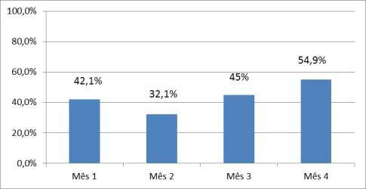
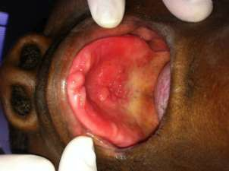
41
No primeiro mês atingiu-se 16 (25,4%) hipertensos, no segundo mês 17 (14,4%), no terceiro mês 62 (32,6%) e no último mês de intervenção 107 (44%). E
54,9% para diabéticos:
Figura 13 - Proporção de diabéticos com avaliação odontológica na UBS Panorama. Umuarama/PR, 2014.
No primeiro mês atingiu oito (42,1%) diabéticos, no segundo mês nove (32,1%), no terceiro mês 18 (45%) e no último mês de intervenção 28 (54,9%).
Gostaria de destacar que um dos grandes benefícios da avaliação odontológica foi a quantidade de lesões de boca encontrada nos pacientes examinados, 7% apresentaram lesões de boca, encaminhados para biópsia e/ou avaliação da especialização odontológica.
Figura 14 - Lesão intra-oral localizada no palato (Abril, 2014), paciente usuário de prótese total.

Slide 51
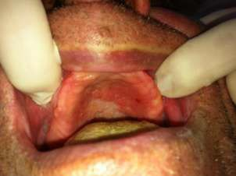
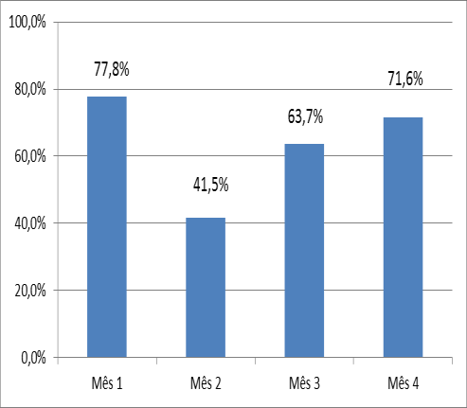
42
Figura 15 - Lesão intra-oral localizada no palato (Maio, 2014), paciente usuário de prótese total.
Em relação à orientação nutricional superou a expectativa de 40% hipertensos e diabéticos, conseguimos atingir 71,6% para hipertensos:
para
Figura 16 – Proporção de hipertensos com orientação nutricional sobre alimentação saudável na UBS Panorama. Umuarama/PR, 2014.
No primeiro mês atingiu 49 (77,8%), no segundo mês 49 (41,5%), no terceiro
mês 121 (63,7%) e no último mês de intervenção 174 (71,6%).

Slide 52
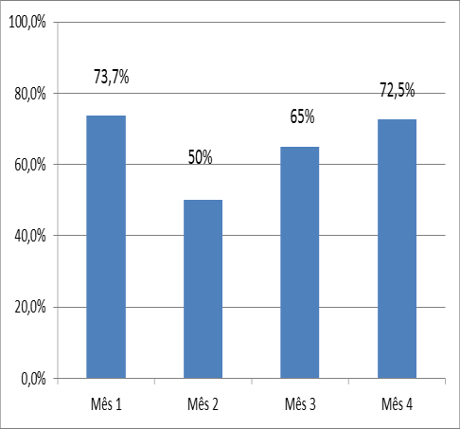
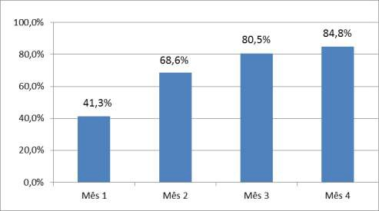
43
Figura 17 - Proporção de diabéticos com orientação nutricional sobre alimentação saudável na UBS Panorama. Umuarama/PR, 2014.
E 72,5% para diabéticos, que gerou um grupo de acompanhamento para a nutricionista do NASF. No primeiro mês atingiu 14 (73,7%), no segundo mês 14 (50%), no terceiro mês 26 (65%) e no último mês de intervenção 37 (72,5%).
A atividade física ficou abaixo da média, a meta estabelecida foi de 100%
para hipertensos e diabéticos e atingiu 84,8% para hipertensos e 76,5 para diabéticos por conta de que a educadora física divide suas atividades com outras unidades e por isso não pode estar presente em todas as reuniões do grupo de orientação:
Figura 18 - Proporção de hipertensos sobre prática de atividade física regular na UBS Panorama. Umuarama/PR, 2014.

Slide 53
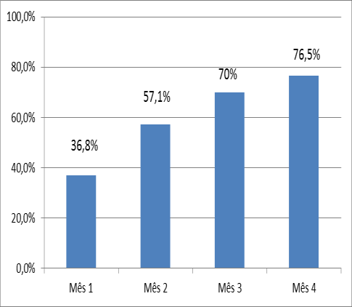
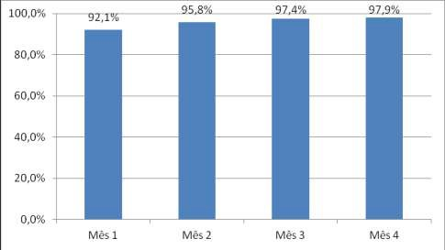
44
No primeiro mês para os hipertensos, atingiu 26 (41,3%), no segundo mês 81 (68,6%), no terceiro mês 153 (80,5%) e no último mês de intervenção 206 (84,8%).
Figura 19 - Proporção de diabéticos sobre prática de atividade física regular na UBS Panorama. Umuarama/PR, 2014.
No primeiro mês para os diabéticos, atingiu sete (36,8%), no segundo mês 16 (57,1%), no terceiro mês 28 (70%) e no último mês de intervenção 39 (76,5%).
As orientações sobre tabagismo teve meta de 100% para diabéticos e hipertensos e conseguimos chegar muito próximo 97,9% para hipertensos.
Figura 20 – Proporção de hipertensos que receberam orientação sobre os riscos do tabagismo UBS Panorama. Umuarama/PR, 2014.

Slide 54
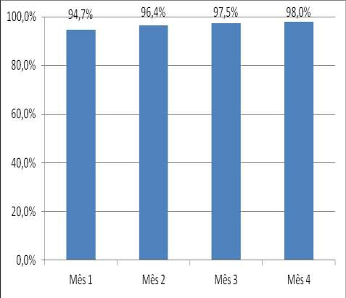
45
No primeiro mês atingiu 58 (92,1%) hipertensos, no segundo mês 113 (95,8%), no terceiro mês 185 (97,4%) e no último mês de intervenção 238 (97,9%).
E 98% para diabéticos, no primeiro mês atingiram 18 (94,7%), no segundo mês 27 (96,4%), no terceiro mês 39 (97,5%) e no último mês de intervenção 50
(98%).
Figura 21 - Proporção de hipertensos que receberam orientação sobre os riscos do tabagismo UBS Panorama. Umuarama/PR, 2014.
Este resultado foi alcançado porque aproveitamos a estratificação de risco para orientar sobre o tabagismo conforme o atendimento, se compararmos podemos observar que: os diabéticos possuem o mesmo percentual para estratificação de risco e orientação sobre tabagismo, no caso do hipertenso temos 1,2% de acréscimo em relação à estratificação de risco que receberam orientação sobre o tabagismo, isto se deve porque são pacientes que mesmo que não realizaram estratificação de risco na hipertensão, mas participam do grupo terapêutico de tabagismo!
4.2 Discussão
A intervenção em minha unidade básica de saúde qualificou o atendimento de
hipertensos e diabéticos, havia registros dos pacientes que pegavam a medicação
na unidade, mas não se realizava busca ativa e monitoramento. Vale salientar que não se seguia protocolo para o atendimento, ou seja, em geral não havia muita dificuldade na adesão ao tratamento medicamento pelo paciente, mas não havia preocupação em estratificar risco e rotina de exames necessários.

Slide 55
46
O diferencial se refere à prevenção da odontologia que semanalmente tem encontrado alterações bucais importantes! A intervenção disciplinou a equipe ao uso do protocolo, com este treinamento mudou bastante a rotina em que todos profissionais na unidade têm responsabilidades específicas. Antes o trabalho se resumia em atendimento médico para os pacientes descompensados e somente para estes era realizada solicitação de exames de rotina, as auxiliares e técnicos de enfermagem realizava somente teste de glicemia e verificação de peso e pressão arterial, a enfermeira realizava orientação do uso da medicação e os ACS, somente convidava os pacientes mensalmente para comparecer na entrega de medicamentos, não se realizava acompanhamento odontológico/orientação sobre tabagismo, educação física e nutricionista como rotina. Esporadicamente realizamos evento para estas orientações.
Para adequar o trabalho desenvolvido pela equipe foi necessário mudar outras rotinas já existentes. No primeiro momento houve uma reação negativa da população, tanto para os pacientes específicos, que tiveram que dispor de um tempo maior para a realização de todo o processo da intervenção como para o público em geral que demonstrou insatisfação pela equipe estar dispondo de maior tempo a esta demanda, com o passar dos meses se percebeu uma tímida compreensão e início de adaptação da comunidade.
Apesar de ser perceptível a mudança na rotina em especial na atenção aos hipertensos e diabéticos, ainda não conseguimos perceber na íntegra o impacto do resultado na comunidade pelo pouco tempo de evolução da intervenção.
Entretanto já e possível apontar situações como, maior investimento da
equipe, se iniciasse hoje a intervenção. Um ponto que se intensificaria e a capacitação para equipe, pois houve uma demora/dificuldade demasiada na adaptação dos profissionais.
A necessidade de ter me afastado por licença maternidade em meio à
intervenção também prejudicou a evolução desta, por conta desta situação não houve muita possibilidade de discussão dos passos da estratégia de intervenção, foi repassado de várias formas para a comunidade as mudanças estabelecidas, mas quando estas já estavam acontecendo. Penso que poderia ter sido feito com antecedência bem no início de todo o processo.
Agora no final da intervenção que foi possível visualizar com maior clareza o que poderia ter sido feito de maneira diferente. Portanto essa reflexão foi importante

Slide 56
47
para darmos continuidade com mais tranquilidade/agilidade e conhecimento. Apesar da rotina já estar incorporada, temos que nos atentar para que os dados sejam adequadamente coletados e utilizados no monitoramento da atenção a população. Na atividade cotidiana da equipe, o que pretendemos desenvolver é uma parceria com a universidade local para agilizar o atendimento dos encaminhamentos odontológicos alterados, pois o CEO está com uma fila de espera longa e a universidade dispõe de profissional para este atendimento. Além disso, é também necessário pactuarmos com a central de regulação de consultas especializadas um fluxo de agendamento para as especialidades de cardiologia e endocrinologia, conforme protocolo com a finalidade de termos maior agilidade no acesso dos
pacientes a estas consultas.
Por fim cabe discutirmos com o analista de sistema responsável, a
possibilidade de incorporar a ficha espelho e monitoramento no sistema que usamos, para diminuirmos a quantidade de papéis e otimizar a utilização do tempo que se dispõe, tendo em vista o tempo em que se leva para preenchimento manual e compreensão, quando a escrita do colega é pouco legível. Já estamos discutindo com a equipe a possibilidade de usarmos a ficha espelho e monitoramento para todos os programas.
4.3 Relatório de intervenção para o gestor
A Estratégia Saúde da Família do Panorama realizou a intervenção para hipertensos e diabéticos com a finalidade de qualificar o atendimento para esta demanda. Temos 570 hipertensos vinculados à unidade, em que a meta estipulada foi de atingir 60% de cobertura pelo programa, entretanto ao final de quatro meses atingiu-se 243 (42,6%) e temos 141 diabéticos em que a meta estipulada para cobertura foi de 50% e atingiu-se 51 (36,2%).
Compreendemos com o trabalho de intervenção que a prevenção para estas patologias não se resume em controle do uso de medicamento como vinha sendo desenvolvido. Com a incorporação da rotina foi possível observar a qualidade no atendimento direcionado pelo protocolo, em que realizamos consulta médica/enfermagem, com estratificação de risco, exames laboratoriais e orientações pertinentes, como: atividade física, tabagismo e nutrição, sem contar a triagem odontológica que conseguiu trazer dados imediatos de casos alterados e com todos os dados monitorados semanalmente, sendo realizada busca ativa dos faltantes.

Slide 57
48
No final dos quatro meses tiveram 56 hipertensos faltosos em que conseguimos realizar busca ativa de 48 (85,7%) e oito diabéticos faltosos com busca ativa de sete (87.5%). Realizamos capacitação todas as semanas para a equipe a fim de que todos contribuíssem e pudéssemos aproveitar todas as oportunidades possíveis, por exemplo, no dia da entrega de medicamento, a equipe inteira esta voltada para o atendimento destes, cada profissional com sua função especifica qualificando o atendimento em que se destacam alguns resultados, como: os exames clínicos segundo protocolo alcançamos (191) 78,6% para hipertensos e (35) 68,6% para diabéticos e os exames complementares, (183) 75.3% para hipertensos e (34) 66,7% para diabéticos, podemos perceber que os exames complementares foram realizados em quase a totalidade dos pacientes que realizaram exames clínicos específicos.
Vale lembrar que tivemos o apoio desta gestão que confiou no nosso trabalho permitindo cotas de exames laboratoriais necessárias e colaborou nos momentos de falta de medicamentos, e para que a continuidade do trabalho tenha a mesma qualidade, precisamos discutir uma rotina com o agendamento para as especialidades: cardiologia e endocrinologia. E para que a equipe mantenha a rotina vamos manter a capacitação uma vez por semana e para aumentar a adesão dos pacientes precisamos intensificar a divulgação para a comunidade.
4.4 Relatório de intervenção para a comunidade
A Estratégia Saúde da Família do Panorama realizou a intervenção para hipertensos e diabéticos com a finalidade de qualificar o atendimento para esta
demanda, visto que existe uma grande procura de pacientes com estas patologias todos os dias na unidade por conta diabetes e hipertensão descompensada e/ou por
outras consequências referentes a estes descontrole. Temos 570 hipertensos vinculados à unidade, em que a meta estipulada foi de atingir 60% de cobertura pelo
programa, entretanto ao final de quatro meses atingiu-se 243 (42,6%) e temos 141 diabéticos onde a meta estipulada para cobertura foi de 50% e atingiu-se 51
(36,2%).
No inicio algumas atividades da UBS sofreram restrição para que houvesse
aproveitamento em todos os momentos possíveis para coleta de dados e organização da intervenção, logo que a rotina foi incorporada compreendemos que a

Slide 58
49
prevenção para estas patologias não se resume em controle do uso de medicamento como vinha sendo desenvolvido, foi possível observar a qualidade no atendimento direcionado, onde realizamos consulta medica/enfermagem, com estratificação de risco, exames laboratoriais, e orientações pertinentes, como: atividade física, tabagismo e nutrição, sem contar a triagem odontológica que conseguiu trazer dados imediatos de casos alterados e com todos os dados monitorados semanalmente, sendo realizada busca ativa dos faltantes.
Vale lembrar que tivemos o apoio do Gestor que confiou no trabalho
permitindo cotas de exames laboratoriais necessárias e colaborou nos momentos de falta de medicamentos. A nova rotina terá continuidade, mas precisamos melhorar e intensificar a divulgação para comunidade e as orientações para equipe, a fim de que se mantenha o monitoramento e não se perca a qualidade no atendimento.

Slide 59
50
5. Reflexão critica sobre seu processo pessoal de aprendizagem
E interessante observar que, quando iniciei o curso a ideia da especialização
se referia a algo distante que deveria ser direcionado a saúde da família, esta era a
minha expectativa, com o desenvolvimento das atividades elaboradas e o início da intervenção foi clareando o objetivo da especialização de maneira bastante concreta e de forma surpreendente, afinal ela se fez presente no meu dia a dia, em cada atividade, orientando mudanças de conceitos. Por exemplo, não compreendia a necessidade de um conselho de saúde e posso dizer inclusive que não conseguia perceber os benefícios de acolher a “fala” dos participantes, na evolução do engajamento público, não havia uma percepção em relação à possibilidade de resolutividade através do uso de governabilidade em situações agravantes, como: criar uma estratégia quando faltar medicação na farmácia básica ou houver ausência do profissional médico.
E no que diz respeito diretamente ao trabalho, a organização incorporada valorizou a assistência através dos resultados monitorados, e se fez compreender a necessidade de realizar os passos do protocolo para que se desenvolva em cada um deles a prevenção de maneira qualificada. Observo que somente terminou o período de acompanhamento, mas o processo é contínuo e evolutivo.
Vejo que o conhecimento produziu um olhar diferente, faz sentido fazer
acontecer a Estratégia Saúde da Família em cada profissional quando se faz a diferença, na busca ativa do ACS que é imprescindível para continuidade do acompanhamento ou na triagem da odontóloga que traz números de casos alterados de pacientes que não procuraram a unidade por livre e espontânea vontade, mas por estratégia de prevenção, e por fim é perceptível a necessidade de se manter continuamente treinamento para que se percebam as intercorrências e não se perca o foco.

Slide 60
51
Referências
BRASIL. Ministério da Saúde. Saúde da família: uma estratégia para a reorientação do modelo assistencial. Brasília, 1997.
BRASIL. Ministério da Saúde. Cadernos de atenção básica. Hipertensão Arterial Sistêmica e Diabetes Mellitus. Brasília, 2001.
BRASIL. Ministério da Saúde. Guia Prático Saúde da Família. Brasília, 2001.
BRASIL. Ministério da Saúde, Secretaria de Vigilância em Saúde. Vigilância de Fatores de Risco e Proteção para Doenças Crônicas por Inquérito Telefônico. Brasília: Ministério da Saúde, 2012.

Slide 61
52
ANEXO

Slide 62
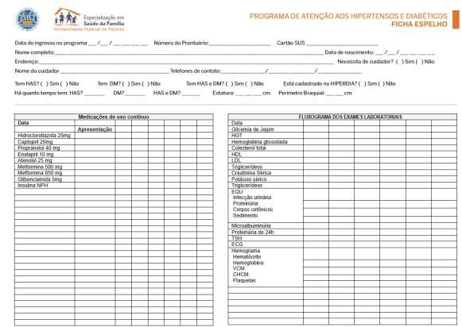
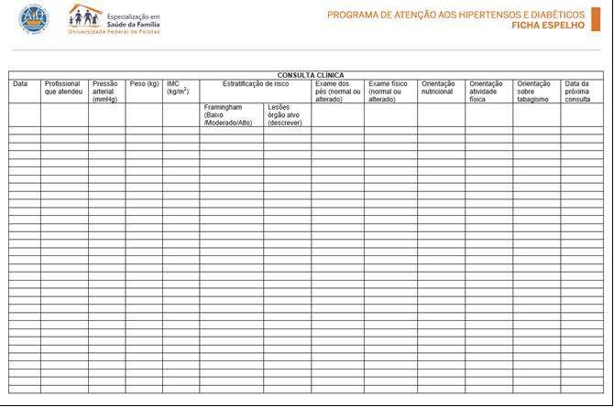
53
ANEXO A - Ficha espelho para coleta de informações

